Slide 1
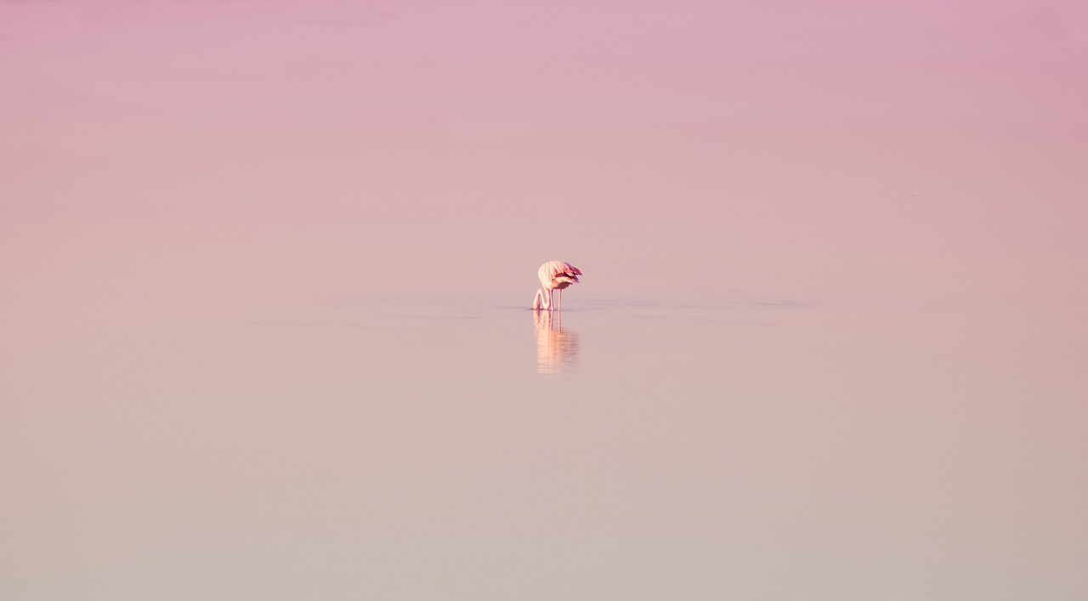
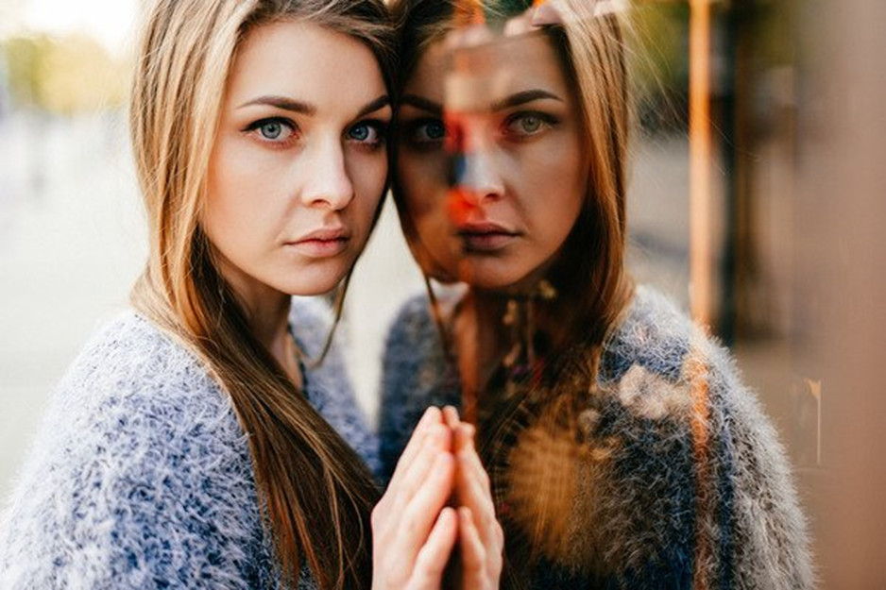
Друге дихання мого «Я»
Чорна смуга
часом стає
злітною
Практичні психологи
Марина Бровченко
ЗДО №20 «Берізка»
Валентина Ракоїд
ЗДО №19 «Кобзарик»

Slide 2

Злою
Дивною
Дозволь
собі
бути
Сумною
Непродуктивною
Смішною
Різною

Slide 3
Вправа
Що на вашу думку внутрішнє «Я» - це
Ваше внутрішнє «Я»– це, те ким ви є насправді. Пізнати його означає зрозуміти свої цілі, цінності, бачення, мотивацію і переконання. Не те, що вам сказали інші, а те, що ви відкрили собі самі.
Найпоширеніші уявлення що є нашим внутрішнім «Я» це:
це наше тіло
це наші бажання і почуття, емоції
це наш розум
це ядро нашої особистості, саморозвиток і наші внутрішні і зовнішні ресурси.
На даний час ми живемо постійно у стресі і тому хочемо поговорити з вами про внутрішні ресурси, тому що вони потрібні нам для підтримки нашого внутрішнього «Я»
Внутрішній ресурс- це фізичні й моральні сили, які потрібні для повсякденного життя і трохи більше. Навіть у найскладніші часи важливо знаходити джерела, які б хоча б на один відсоток поповнюватимуть внутрішній ресурс.

Slide 4
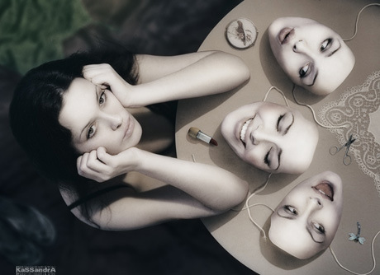
Вправа
Останні декілька років ми постійно знаходимось в стресових ситуаціях. Так як ми працюємо для подолання стресу, нам потрібно бути в ресурсі. Тому ми завжди в пошуку як не витрачати наявний ресурс? зберігати та накопичувати ресурс?
обэднатися по 4 людей.

Slide 5
Навчатися не витрачати наявний ресурс
-Тимчасово не включайтеся в ситуації , які вас безпосередньо не стосуються. Наприклад, у конфлікти й розмови людей, які вас оточують, вони розмовляють між собою, але не з вами.
- Не витрачайте внутрішній ресурс на відстоювання не принципової для вас думки. Суперечки через дрібниці – заняття ресурсне. Найчастіше не принципові питання більше забирають сили на обстоювання, ніж дають задоволення.
- Не ігноруйте фізичних потреб.
Якщо вам хочеться пити – пийте, відчуваєте голод- поїжте, якщо вам необхідно прогулятися чи полежати- зробіть це.
- Відпочивайте
Наше тіло здебільшого відпочиває під час сну, а от мозок відпочиває в інформаційній тиші. Для нормального відпочину зменшіть кількість спожитої інформації. Якщо видалась вільна хвилинка, відпочиньте. А це значить, залиште навколо тільки фонові шуми. Прямої спрямованої очі, вуха інформації ( новин, фільмів, книжок), краще уникати.
Відмовляйтеся від способів проведення дозвілля, які вас стомлюють.
Приміром, від зустрічей із людьми, якщо ви перенасичені контактами за день. Від поїздок на громадському транспорті, якщо є можливість пройтися.

Slide 6
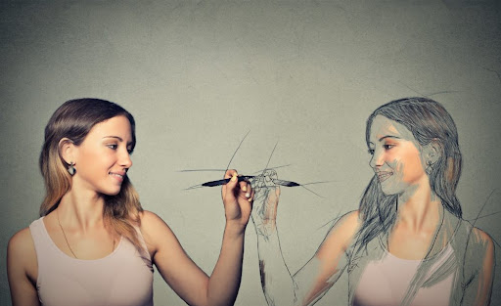
Вчимося зберігати та накопичувати ресурс
Намагайтеся регулярно отримувати нові позитивні враження, шукайте джерела навколо. Йдеться про те , щоб відстежити речі, явища й події, які наповнюють вас і при цьому не стомлюють.
Знаходьте приємні для вас події, образи, запахи в навколишньому світі
Ретельно підходьте до вибору кола свого спілкування.
Оточуйте себе людьми, з якими вам цікаво й неважко спілкуватися. Дозвольте собі відмовлятися від того, щоб вислуховувати скарги інших людей, давати їм поради і брати активну участь у плітках і чварах. Не лінуйтеся шукати навколо людей за інтересами.
- Піклуйтеся про себе фізично, вчасно звертайте увагу на біль , порушення в роботі організму, симптоми втоми нервової системи й звертайтеся по допомогу. Здоров’я – це основа всього, тому не ігноруйте свої захворювання.

Slide 7
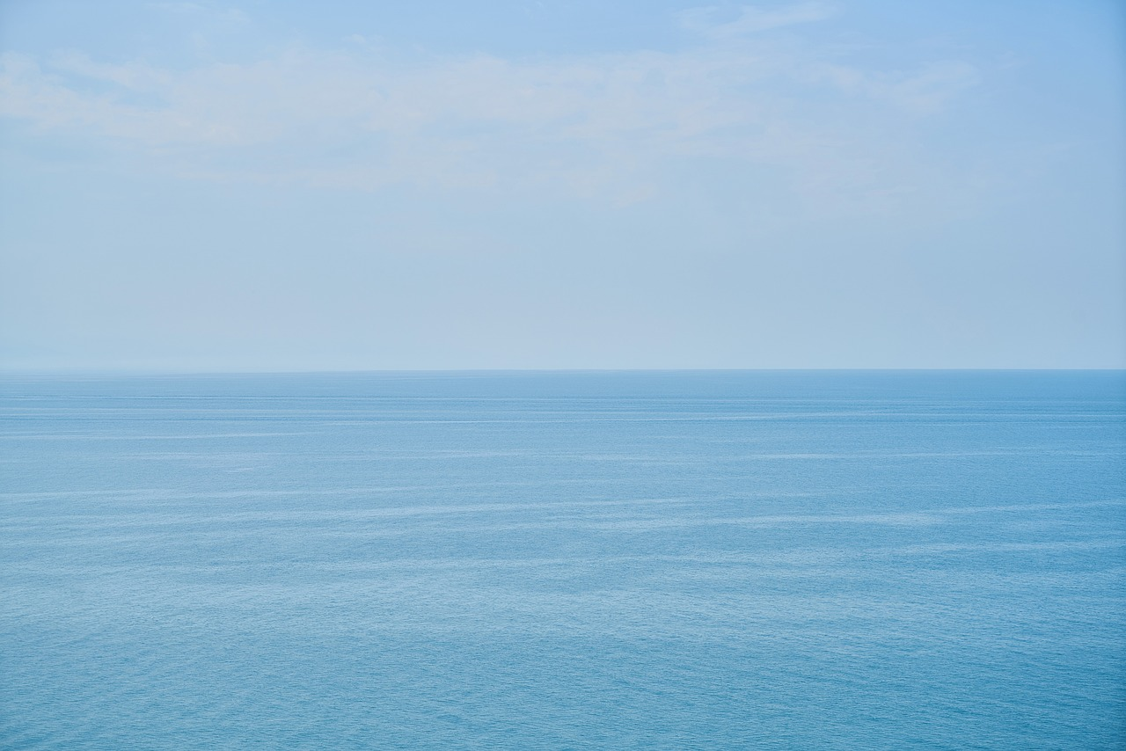
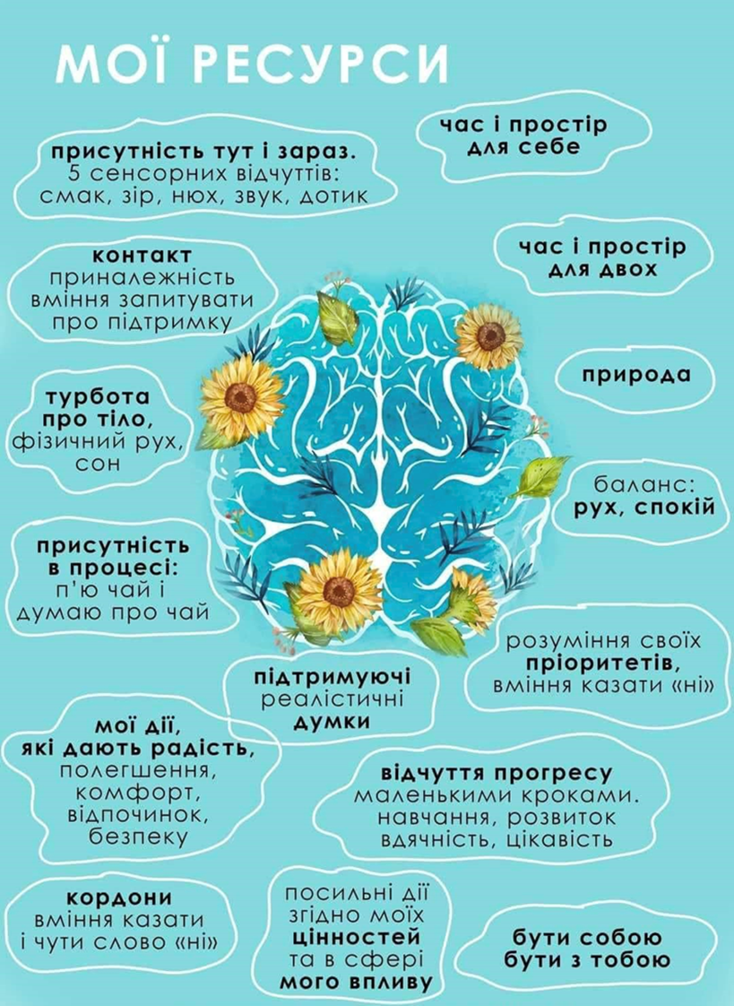

Slide 8
Вправа « Мрія»
Колеги давайте уявимо з вами , що просто зараз у вас є всі ресурси світу? Щоб ви зробили просто зараз? І які кроки потрібно зробити для виконання вашої мрії?
Висновок: Тоді обов’язково зробіть хоча б один крок назустріч цьому не можливому . Маленький крок-дію, яка наблизить нас до неможливого, хоч би на сантиметр

Slide 9
Медитативно-релаксаційна
вправа «Синій птах»
Якого кольору птах, коли ви прокидаєтеся п'ятого дня?
Птах повертається до свого первісного синього кольору.
Птах стає білим.
Птах перетворюється на золотого.
Птах не змінює колір, він лишається чорним.

Slide 10
Медитативно-релаксаційна вправа «Синій птах»
Якого кольору птах, коли ви прокидаєтеся п'ятого дня?
Птах повертається до свого первісного синього кольору.
Птах стає білим.
Птах перетворюється на золотого.
Птах не змінює колір, він лишається чорним.

Slide 11
Птах, який залетів до вашої кімнати, здається символом удачі, але несподівано він змінює колір, примушуючи вас турбуватися про те, що щастя буде нетривалим. Ваша реакція на цю ситуацію демонструє те, як ви реагуєте на труднощі й невизначеність в реальному житті.
Ті, хто сказав, що птах залишився чорним, дивляться на життя песимістично. Ви схильні вважати, якщо ситуація одного разу погіршилася, то вона вже ніколи знову не нормалізується. Можливо, вам слід спробувати міркувати так: якщо все так погано, то гірше вже не буде. Пам'ятайте, немає дощу, який не закінчився б, і немає ночі, після якої не настав би світанок.
Ті, хто сказав, що птах знову став синім, – практичні оптимісти. Ви вірите в те, що життя – це суміш хорошого й поганого, що не варто боротися з цією реальністю. Ви сприймаєте неприємності спокійно й дозволяєте подіям відбуватися своєю чергою без зайвого занепокоєння й стресу. Таке сприйняття дає вам змогу благополучно пережити хвилі лиха й не давати їм захопити себе.
Ті, хто відповіли, що птах став білим, під тиском поводять себе спокійно й рішуче. Ви не витрачаєте час на хвилювання й нерішучість, навіть під час кризи. Якщо ситуація стає занадто кепською, ви відчуваєте, що найкраще вчасно припинити цю невигідну справу й пошукати інший шлях до своєї мети, ніж заглибитися в нікому не потрібну проблему. Цей підхід означає, що все відбувається начебто природно й так, як ви цього хочете.
Тих, хто сказав, що птах став золотим, можна описати словом «безстрашний». Ви не знаєте, що таке тиск. Для вас кожна криза – це чудова можливість. Вас можна порівняти з Наполеоном, який сказав: «Неможливо – це не французьке слово». Проте, будьте обережні. Не давайте своїй безмежній упевненості взяти над вами верх. Межа між безстрашністю й нерозсудливістю – тонка.

Slide 12
Вправа «Намисто»
У нас у всіх є люди , які підтримують нас і чия думка для нас важлива. Тому ми пропонуємо вам зпробити таке намисто і вписати кружечки цих людей.

Slide 13
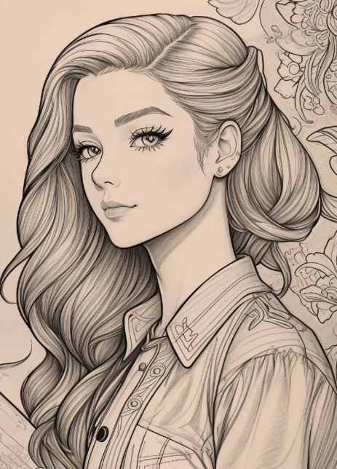

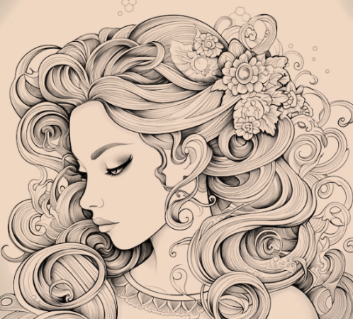
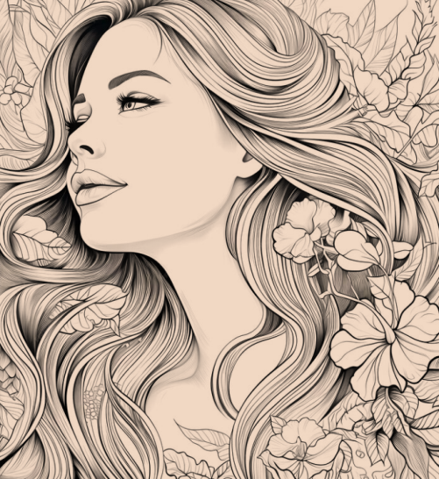
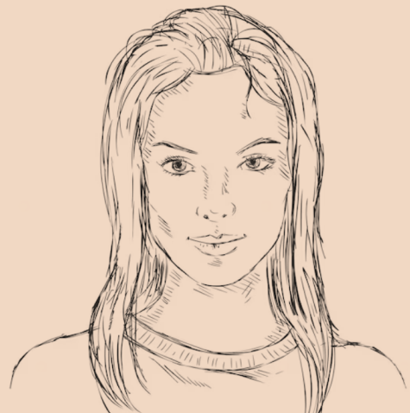

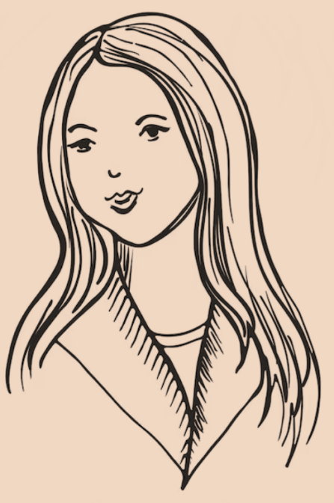
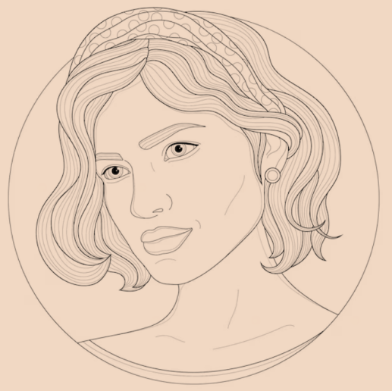
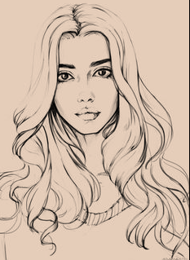
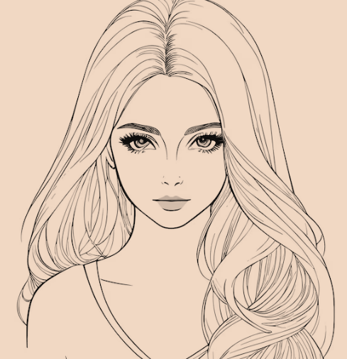
Вправа “Наша дружна родина”
Розмалюй малюнок

Slide 14
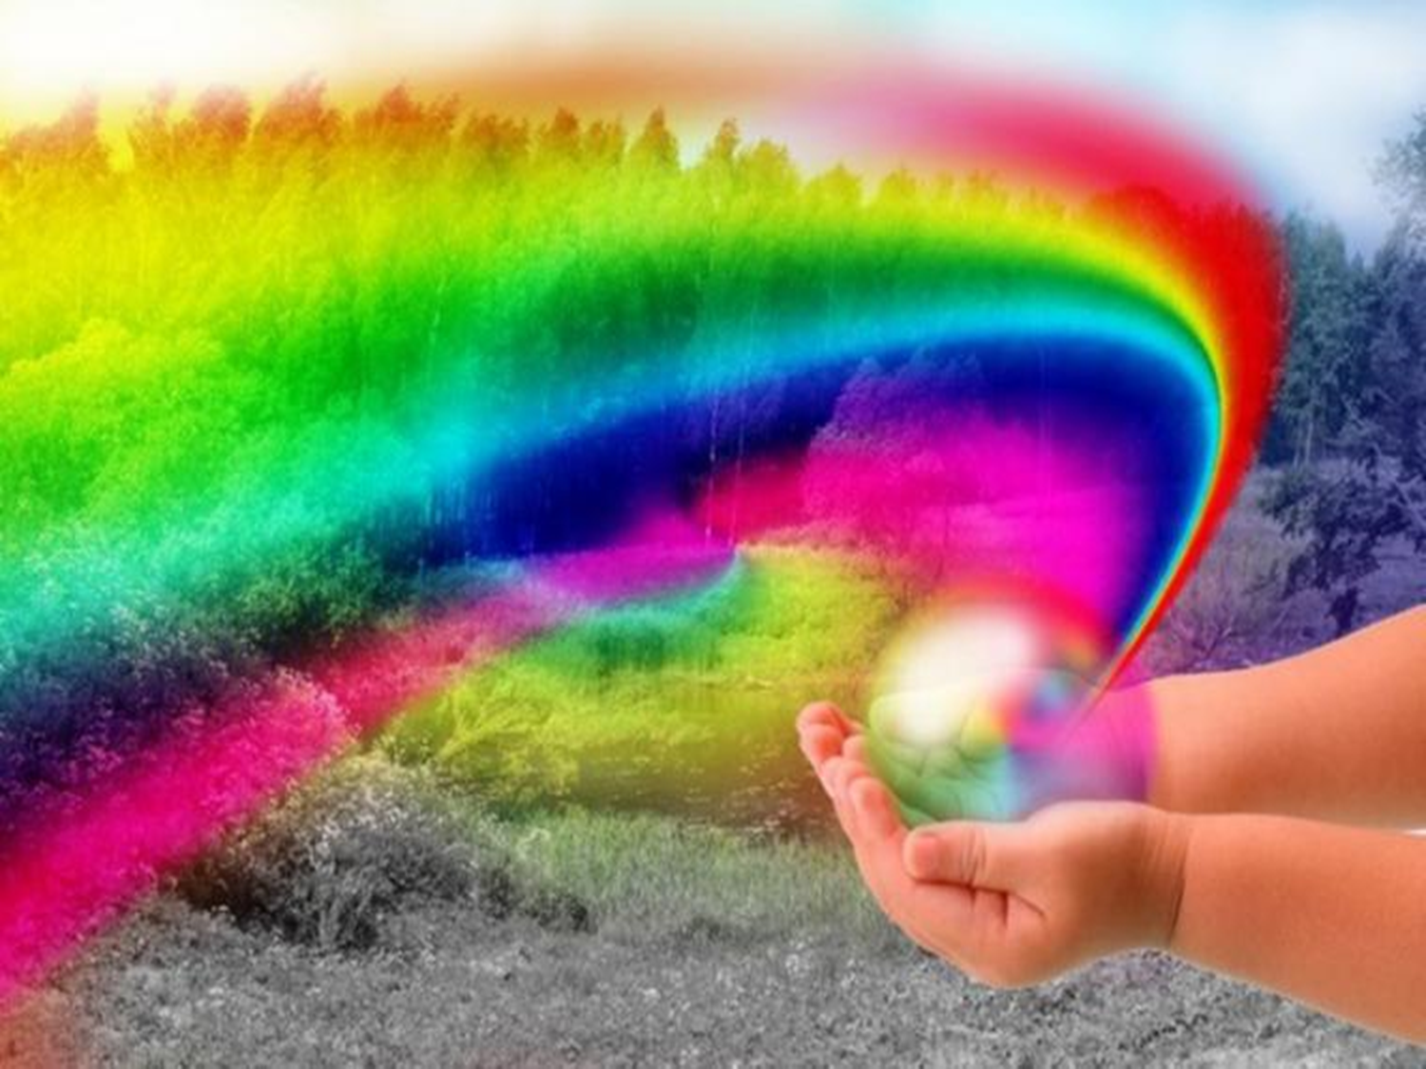
Вправа «Чарівний мішечок»
Побажання
Ці побажання чарівно впливають
на настрій та підбадьорюють.

Slide 15
твоя краса - це твій внутрішній світ, і як ти над ним працюєш, як ти себе зберігаєш, яку ти маєш у собі культури, так ти виглядаєш.
Рената Литвинова
Якщо ти здатен бачити прекрасне, то тільки тому, що носиш прекрасне всередині себе.
Пауло Коельо.

